Slide 1
19^{ος} αιώνας
ΙΣΤΟΡΙΑ

Slide 3
ΗΛΕΚΤΡΙΣΜΟΣ

Slide 4
Μπελ εφεύρεση τηλέφωνου

Slide 5
ΠΟΤΑΜΟΠΛΟΙΟ

Slide 6
Οι Λυμιέρ ήταν οι πρώτοι κατασκευαστές μιας μηχανής λήψης που μπορούσε ταυτόχρονα να δουλέψει και ως μηχανή προβολής.

Slide 8
Η ΤΕΧΝΗ
ΔΕΥΤΕΡΟ ΜΙΣΟ ΤΟΥ 19^{ου} ΑΙΩΝΑ

Slide 9
William-Adolphe Bouguereau

Slide 11
CABANEL, ΕΚΠΤΩΤΟΣ ΑΓΓΕΛΟΣ

Slide 12
FLADIN, ΡΟΔΟΣ

Slide 13
Thomas Couture, The Romans of Decadence ,

Slide 14
ΙΜΠΡΕΣΙΟΝΙΣΜΟΣ
Η ΕΠΑΝΑΣΤΑΣΗ ΣΤΗΝ ΤΕΧΝΗ
1860
Notes:
DEBUSSY ,PRELUDE L’APRESMIDI D’UN FAUNE

Slide 15
ΜΟΝΕ
Ένας από τους σημαντικότερους εκπροσώπους του κινήματος
Notes:
PRELUDE 2 LES FEES SONT D’ EXQUISES DAN

Slide 16
Ο ΚΛΩΝΤ ΜΟΝΕ ΖΩΓΡΑΦΙΖΕΙ

Slide 17
ΜΟΝΕ, ΤΟ ΛΙΒΑΔΙ ΜΕ ΤΙΣ ΠΑΠΑΡΟΥΝΕΣ

Slide 18
ΜΟΝΕ ΕΘΝΙΚΗ ΕΟΡΤΗ
ΣΤΟ ΠΑΡΙΣΙ
Η οδός Montorgueil στο Παρίσι. Γιορτή στις 30 Ιουνίου 1878

Slide 19
Ο ΚΗΠΟΣ ΤΟΥ ΜΟΝΕ, ΤΑ ΝΟΥΦΑΡΑ ΚΑΙ Η ΙΑΠΩΝΕΖΙΚΗ ΓΕΦΥΡΑ

Slide 20
ΣΥΝΘΕΣΕΙΣ ΜΕ ΝΟΥΦΑΡΑ ΑΠΌ ΤΟΝ ΚΗΠΟ ΤΟΥ ΜΟΝΕ

Slide 21
ΝΟΥΦΑΡΑ, ΜΟΝΕ

Slide 24
Ο κήπος του καλλιτέχνη στο Ζιβερνί
Με τη βοήθεια επαγγελματιών αλλά και πολλή προσωπική ενασχόληση και μελέτη ο Μονέ συνέθετε πρώτα τα τοπία φυτεύοντας δέντρα και λουλούδια, και αργότερα περνούσε τις ώρες του στον ήλιο αποτυπώνοντάς τα στον καμβά.

Slide 25
Ο κήπος του Μονέ στο Vétheuil

Slide 26
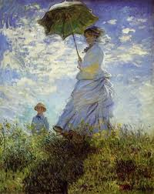
ΜΟΝΕ
Η ΚΥΡΙΑ ΜΟΝΕ ΣΤΗΝ ΕΞΟΧΗ

Slide 27
ΚΑΙΚΙ ΑΤΕΛΙΕ

Slide 28
Notes:
Σκάφη στον Σηκουάνα στην Gennevilliers

Slide 29
ΜΑΝΕ
Γεννήθηκε το 1832 στο Παρίσι. Μεγαλοαστός, ευφυής ζωγράφος, επηρέασε όσο κανένας άλλος τους ιμπρεσιονιστές, αν και ποτέ δεν δέχτηκε να έχει ανάμειξη με το κίνημα

Slide 30
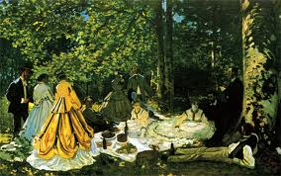
ΜΑΝΕ

Slide 31
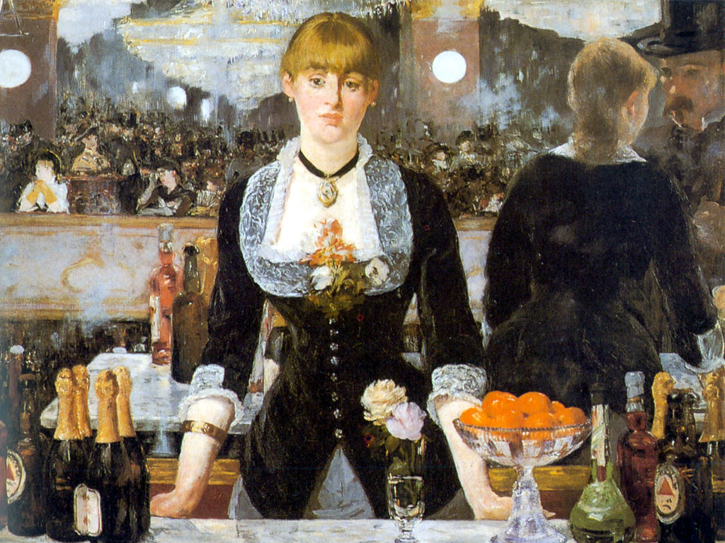
Notes:
Το μπαρ στα Φολί Μπερζέρ

Slide 32
ΜΑΝΕ Η ξαφνιασμένη Νύμφη, 1960 -1961, ΜΠΟΥΕΝΟΣ ΑΙΡΕΣ Museo Nacional de Bellas Artes

Slide 33
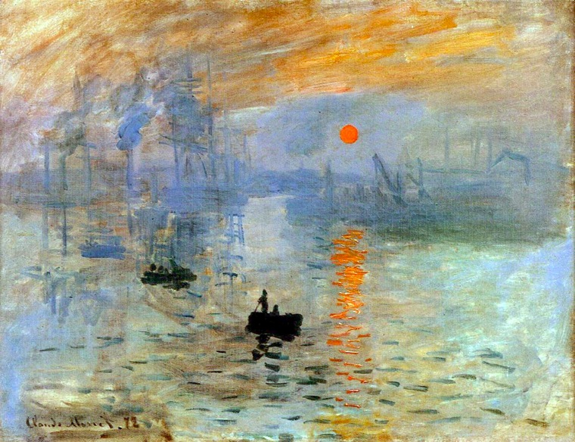
ΜΟΝΕ, SUNRISE
Notes:
DEBUSSEY L’ISLE JOYENSE

Slide 34
ΝΤΕΚΑ
Ο Έντγκαρτ Ντεγκά γεννιέται δυο χρόνια μετά τον Μανέ, το 1834, και αυτός σε μια μεγαλοαστική οικογένεια τραπεζιτών. Θεμελιωτής του ιμπρεσιονισμού, μολονότι ο ίδιος απέρριπτε τον όρο και προτιμούσε να αποκαλείται ρεαλιστής
Notes:
ΥΟ-ΥΟ ΜΑKATHRIN STOT THE SWAN

Slide 35
Notes:
ΜΑΘΗΜΑ ΧΟΡΟΥ

Slide 36
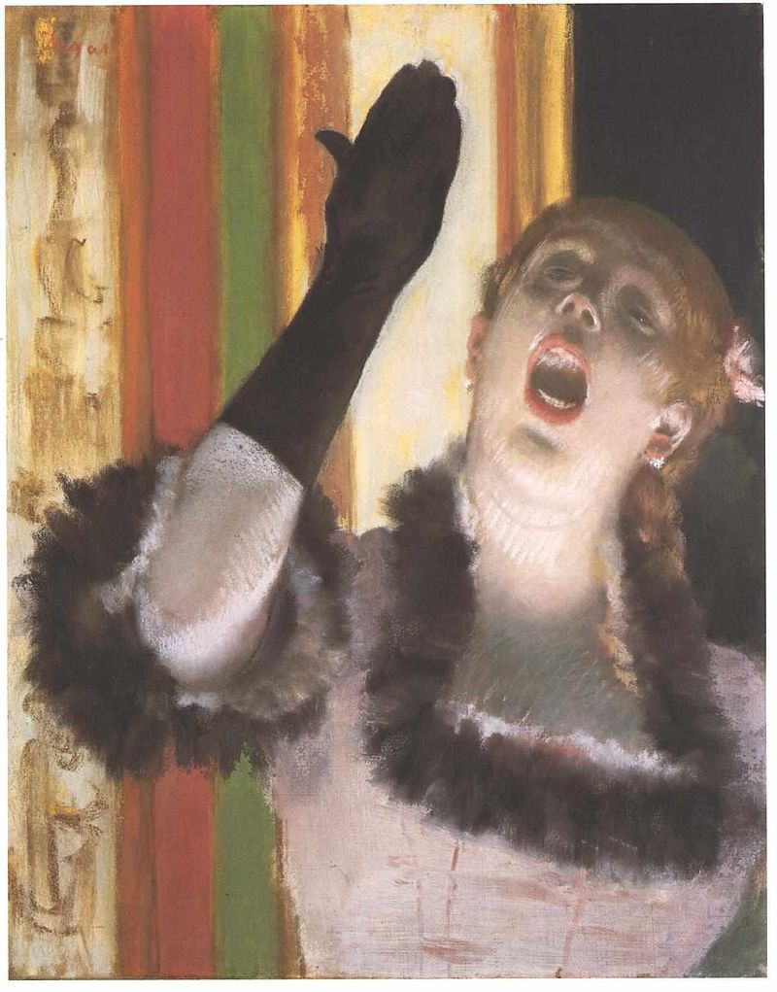
ΝΤΕΓΚΑ
Η τραγουδίστρια με το γάντι Κέιμπριτζ (Μασαχουσέτη), Fogg Art Museum 1878

Slide 37
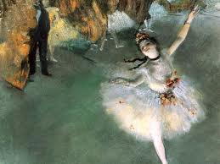

Slide 38
ΑΙΘΟΥΣΑ ΧΟΡΟΥ

Slide 39
ΑΙΘΟΥΣΑ ΜΠΑΛΕΤΟΥ

Slide 41
Notes:
ΑΝΑΜΟΝΗ

Slide 42
ΜΠΡΟΣΤΑ ΣΤΟΝ ΚΑΘΡΕΦΤΗ

Slide 43
Notes:
Η ΜΠΑΝΙΕΡΑ

Slide 44
ΠΙΣΑΡΟ
Ο Καμίλ Πισαρό ή Πισάρο ήταν Γάλλος ζωγράφος, με συμμετοχή στο κίνημα του ιμπρεσιονισμού. Χαρακτηρίστηκε ως «πατριάρχης του ιμπρεσιονισμού», λόγω των ιδιαίτερων χαρακτηριστικών του ύφους του, αλλά και κυριολεκτικά, διότι ήταν ηλικιακά ο γηραιότερος τους.
Notes:
SAINT-SAENS AQUARIUM

Slide 45
Notes:
ΣΥΓΚΟΜΙΔΗ ΑΡΑΚΑ

Slide 46
ΔΡΟΜΟΣ ΤΗΣ ΜΟΝΜΑΡΤΗΣ ΣΤΟ ΠΑΡΙΣΙ

Slide 47
ΔΥΟ ΓΥΝΑΙΚΕΣ ΜΙΛΟΝΤΑΣ ΔΙΠΛΑ ΣΤΗΝ ΘΑΛΑΣΣΑ

Slide 48
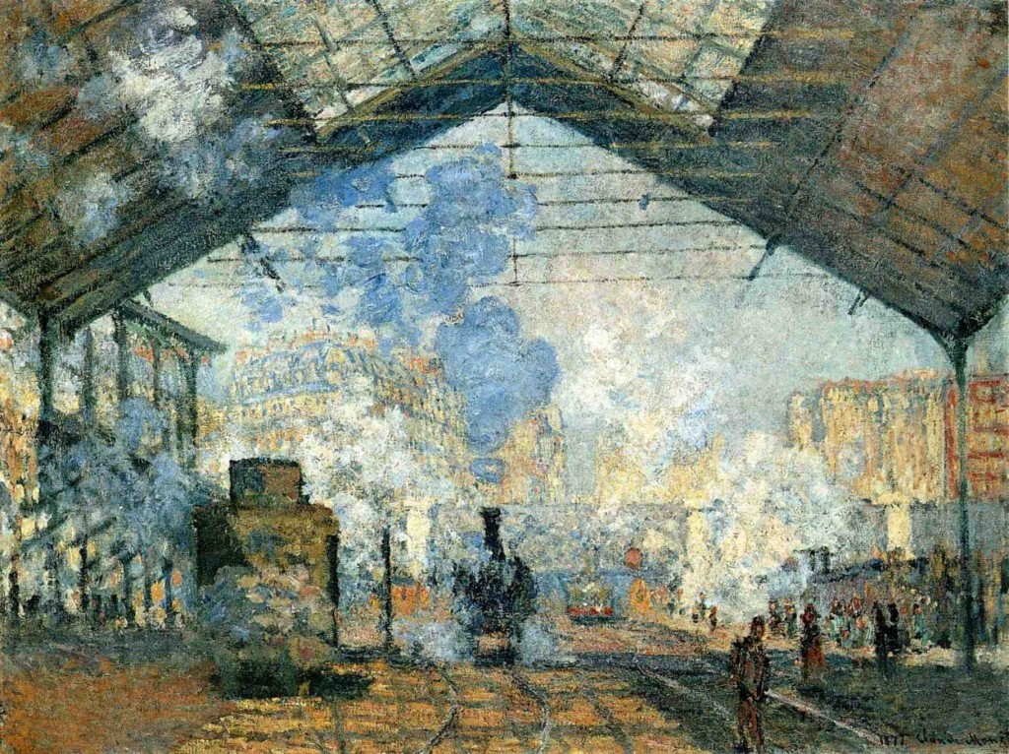
Κλοντ Μονέ: «Ο Σταθμός Σεν-Λαζάρ»

Slide 49
ΡΕΝΟΥΑΡ
Στις 25 Φεβρουαρίου του 1841, γεννήθηκε στη Λιμόζ της Γαλλίας ο Πιέρ Ωγκύστ Ρενουάρ, ο οποίος λίγα χρόνια αργότερα θα έδινε πνοή σε ένα καλλιτεχνικό κίνημα που βρήκε πολλούς λάτρεις και υποστηρικτές, αυτό του Ιμπρεσιονισμού.
Notes:
DEBUSSY CLAIR DE LUNE

Slide 50
ΡΕΝΟΥΑΡ, Χορός στο Μουλέν ντε λα Γκαλέτ

Slide 51
ΤΟ ΠΡΟΓΕΥΜΑ ΤΩΝ ΒΑΡΚΑΡΗΔΩΝ

Slide 52
ΡΕΝΟΥΑΡ, Το θεωρείο

Slide 53
ΡΕΝΟΥΑΡ ΝΕΑ ΓΥΝΑΙΚΑ ΡΑΒΕΙ

Slide 54
ΡΕΝΟΥΑΡ ΔΥΟ ΑΔΕΛΦΕΣ ΣΤΗΝ ΤΑΡΑΤΣΑ

Slide 55
ΡΕΝΟΥΑΡ
Κορίτσια στο
Πιάνο, 1892

Slide 56
ΡΕΝΟΥΑΡ
ΟΜΠΡΕΛΕΣ 1886

Slide 57
Αρκετές χορεύτριες πόζαραν για τον Ντεγκά. Μια από αυτές ήταν η Μαρί βαν Γκέτεμ, κόρη μιας πλύστρας, για την οποία δημιούργησε ένα από τα διάσημα γλυπτά του: 'Η Χορευτριούλα δεκατεσσάρων ετών (1880)'. Ο Edgar Degas κατασκεύασε τη φιγούρα σε καφετί κερί, στηρίζοντας την εσωτερικά με μια δικής του κατασκευής αρματούρα από σύρμα. Όταν πλησίαζε να την ολοκληρώσει την έντυσε με ένα φουστάνι από αληθινή μουσελίνα, με ένα υφασμάτινο μπούστο, ένα ζευγάρι βαμβακερά παπούτσια χορού, μια περούκα (με αληθινά μαλλιά) και μία ή περισσότερες κορδέλες από σατέν. Το έργο δέχτηκε αρνητικά σχόλια και κριτική, χαρακτηρισμούς όπως "απαίσιο", "άσχημο" και "τρομακτικό".

Slide 58
ΓΛΥΠΤΙΚΗ
ΡΟΝΤΕΝ
Notes:
DEBUSSY SIRENES

Slide 59
ΟΙ ΑΣΤΟΙ ΤΟΥ ΚΑΛΑΙ

Slide 60
Ροντέν, Δανάη(έκφραση απελπισίας και αναμονής θανάτου

Slide 61
ΡΟΝΤΕΝ ΤΟ ΧΕΡΙ ΤΟΥ ΘΕΟΥ

Slide 62
ΤΟ ΦΙΛΙ Ο Ροντέν επιλέγει να απεικονίσει ένα παράνομο ζευγάρι εραστών, τον Πάολο και την Φραντζέσκα, που έζησαν τον 13ο αιώνα. Μάλιστα φροντίζει να αποτυπώσει τη στιγμή που οι δυο τους ανταλλάσσουν το πρώτο τους φιλί. Παρατηρούμε πως ο νεαρός άντρας αφήνει το βιβλίο ώστε να αγκαλιάσει την αγαπημένη του. Τότε είναι που εμφανίζεται ξαφνικά ο απατημένος σύζυγος της κοπέλας και αδερφός του Πάολο και τους σκοτώνει με ένα μαχαίρι.

Slide 63
«Ο Σκεπτόμενος» είναι από τα γνωστότερα και δημοφιλέστερα γλυπτά του: είναι η απεικόνιση του ανθρώπου που διαλογίζεται στο πεπρωμένο του.

Slide 64
Η ΟΜΟΡΦΙΑ
Είμαι όμορφη,
Ω θνητοί, σαν όνειρο από πέτρα
Και το στήθος μου που πάνω του όλοι με την σειρά σας πληγωθήκατε
Έγινε για να εμπνέει στον ποιητή μια αγάπη αιώνια και βουβή όπως η ίδια η ύλη.
Βaudelaire

Slide 65
ΡΟΝΤΕΝ
Μπαλζάκ, 1898

Slide 66
Η ΜΟΥΣΙΚΗ
ΣΤΟΝ ΙΜΠΡΕΣΣΙΟΝΙΣΜΟ

Slide 67
Mία από τις πιο γνωστές φωτογραφίες του Dedussi τον δείχνει με σοβαρό ύφος και χαρακτηριστικό μαλλί, ενω άλλες τον απεικονίζουν κατά την διάρκεια του φεστιβάλ του 1910, που συνδέεται με την μουσική του.

Slide 68
Ο Κλοντ Ασίλ Ντεμπισί ήταν Γάλλος συνθέτης. Θεωρείται ο κύριος εκπρόσωπος του κινήματος του μουσικού ιμπρεσιονισμού, αν και ο ίδιος δεν αποδεχόταν τον χαρακτηρισμό αυτό.

Slide 70
Notes:
SCRIABIN PIANO SONATA No 3

Slide 71
ΡΑΒΕΛ-ΝΤΕΜΙΣΥ

Slide 72
Προσκύνημα στα Κύθηρα , Βατό
Notes:
ΝΤΕΜΠΙΣΥ ΤΟ ΝΗΣΙ ΤΗΣ ΧΑΡΑΣ

Slide 75
ΡΑΛΦ ΒΟΝ-ΓΟΥΙΛΙΑΜΣ
ΜΙΑ ΣΥΜΦΩΝΙΑ ΤΗΣ ΘΑΛΑΣΣΑΣ

Slide 76
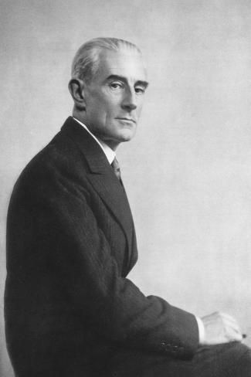
Μορίς Ραβέλ ήταν Γάλλος συνθέτης. Μαζί με τον Κλωντ Νταμπισί θεωρούνται οι κύριοι εκπρόσωποι του μουσικού ιμπρεσιονισμού

Slide 77
ΡΑΒΕΛ

Slide 79
ΑΙΜΙΛΙΟΣ ΡΙΑΔΗΣ

Slide 80
Notes:
ΠΕΤΡΙΔΗΣ ΠΕΤΡΟΣ

Slide 82
Ο Σατί είναι μυστηριώδης, φευγαλέος, ποιητής και φιλόσοφος, μείζων μουσικός του 20ου αι. Εκεί που νομίζεις ότι τον έπιασες, είναι ήδη αλλού. Στη ζωή του, εξαφανιζόταν τακτικά. Ουδείς γνώριζε πού έμενε
Notes:
ΣΑΤΙ GYMNOPEDIES & GNOSSIENNES

Slide 84
ΡΙΧΑΡΝΤ ΣΤΡΑΟΥΣ

Slide 85
ΣΤΡΑΒΙΝΣΚΥ

Slide 86
,.ΜΙΑ ΚΛΑΣΙΚΗ ΦΩΤΟΓΡΑΦΙΑ ΤΟΥ ΡΑΒΕΛ ΔΕΙΧΝΕΙ ΈΝΑΝ ΑΥΣΤΗΡΟ ΑΝΔΡΑ ΜΕ ΣΟΒΑΡΟ ΥΦΟΣ,ΠΟΥ ΦΑΙΝΕΤΑΙ ΝΑ ΕΚΠΕΜΠΕΙ ΤΗΝ ΑΙΣΘΗΣΗ ΤΟΥ ΙΜΠΡΕΣΙΟΝΙΣΤΙΚΟΥ ΠΑΘΟΥΣ ΠΟΥ ΧΑΡΑΚΤΗΡΙΖΕΙ ΤΗ ΜΟΥΣΙΚΗ ΤΟΥ

Slide 87
Notes:
ΡΑΧΜΑΝΙΝΩΦ ΚΟΝΣΕΡΤΟ ΓΙΑ ΠΙΑΝΟ Νο2 ΟΡ.18

Slide 89
ΡΑΧΜΑΝΙΝΟΦ

Slide 90
Notes:
ΣΙΜΠΕΛΙΟΥΣ ΦΙΛΑΝΔΙΑ PROM 75

Slide 91
ΝΤΕΝΠΙΣΣΥ ΠΕΛΛΕΑΣ ΚΑΙ ΜΕΛΙΣΣΑΝΘΗ

Slide 92
Notes:
ΡΑΧΜΑΝΙΝΩΦ ΚΟΝΣΕΡΤΟ ΓΙΑ ΠΙΑΝΟ Νο2 ΟΡ.18

Slide 93
ΕΛΛΗΝΕΣ ΚΑΛΛΙΤΕΧΝΕΣ
ΛΥΤΡΑΣ, ΠΑΡΘΕΝΗΣ, ΤΣΑΡΟΥΧΗΣ
Notes:
ΤΟΣΚΑ ΠΟΥΤΣΙΝΙ

Slide 94
ΠΑΡΘΕΝΗΣ

Slide 95
ΤΟ ΛΙΜΑΝΙ ΤΗΣ ΚΑΛΑΜΑΤΑΣ

Slide 96
ΛΥΤΡΑΣ

Slide 97
ΤΣΑΡΟΥΧΗΣ ΓΙΑΝΝΗΣ

Slide 98
ΜΕΤΑ ΙΜΠΡΕΣΙΟΝΙΣΜΟΣ

Slide 99
ΤΟΥΛΟΥΖ ΛΩΤΡΕΚ
Ο Ανρί Μαρί Ρειμόν ντε Τουλούζ-Λωτρέκ γεννήθηκε στις 24 Νοεμβρίου του 1864 κοντά στην Τουλούζη, στην πόλη Αμπί. Ήταν μοναχοπαίδι και γόνος αριστοκρατικής οικογενείας
Notes:
Lapen Agile histoire de France

Slide 100
ΤΟΥΛΟΥΖ ΛΩΤΡΕΚ,ΑΦΙΣΕΣ

Slide 102
ΑΦΙΣΕΣ

Slide 103
ΣΕΖΑΝ
Ο ΠΑΤΕΡΑΣ ΤΟΥ ΚΥΒΙΣΜΟΥ

Slide 104
ΟΙ ΜΕΓΑΛΕΣ ΛΟΥΟΜΕΝΕΣ, ΣΕΖΑΝ

Slide 105
Οι χαρτοπαίχτες ,Σεζάν

Slide 106
ΤΟ ΜΙΚΡΟ ΚΟΡΙΤΣΙ ΜΕ ΤΗΝ ΚΟΥΚΛΑ

Slide 107
ΟΡΟΣ ΣΑΝ ΒΙΚΤΟΥΑΡ

Slide 108
Notes:
Ο ΚΟΛΠΟΣ ΤΗΣ ΜΑΣΣΑΛΙΑΣ

Slide 111
ΠΩΛ ΓΚΟΓΚΕΝ
Στις 7 Ιουνίου του 1848 γεννήθηκε στο Παρίσι ο Πωλ Γκωγκέν. Λίγα χρόνια αργότερα, ο διάσημος ζωγράφος θα απασχολούσε έντονα τον κόσμο της τέχνης, με τα έργα του πλέον να θεωρούνται ως τα πιο χαρακτηριστικά δείγματα της τέχνης του 19^{ου} αιώνα και τον ίδιο να φιγουράρει δίπλα στα μεγαλύτερα ονόματα της ζωγραφικής.

Slide 112
Ο Γκωγκέν ταξίδεψε στην Ταϊτή προσδοκώντας να βρει έναν επίγειο παράδεισο, απαλλαγμένο από το άγχος και τα δεινά του δυτικού κόσμου. Προς έκπληξη του όμως, βρήκε μία ρημαγμένη από την γαλλική αποικιοκρατία γηγενή κουλτούρα, και έναν τόπο γεμάτο ασθένειες και πόνο. Στον πίνακά του «Πότε θα παντρευτείς;» βλέπουμε σε πρώτο πλάνο δύο γηγενείς γυναίκες.

Slide 114
Βίνσεντ Βαν Γκογκ
Στις 30 Μαρτίου του 1853, στην Ολλανδία γεννήθηκε ο Βίνσεντ Βαν Γκογκ, ένας από τους πιο σημαντικούς ζωγράφους όλων των εποχών, ο οποίος κάποια χρόνια αργότερα θα επηρέαζε τις τέχνες όσο κανένας άλλος και θα άφηνε πίσω του έργα τεράστιας αξίας.

Slide 115
ΠΡΟΣΩΠΟΓΡΑΦΙΑ

Slide 116
ΤΟ ΔΩΜΑΤΙΟ ΤΟΥ

Slide 117
ΗΛΙΟΤΡΟΠΙΑ

Slide 118
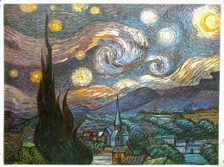
ΕΝΑΣΤΡΗ ΝΥΧΤΑ

Slide 119
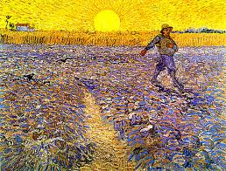
ΣΠΟΡΕΑΣ

Slide 120
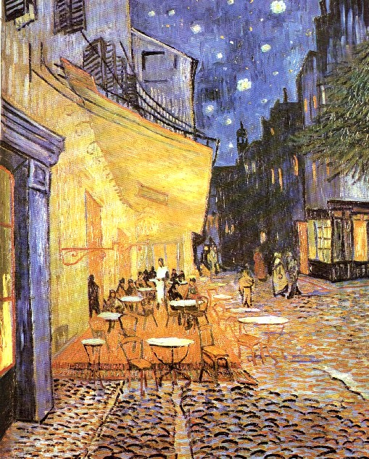
ΚΑΦΕ ΣΤΟ
ΠΑΡΙΣΙ

Slide 121
ΗΛΙΟΤΡΟΠΙΑ

Slide 122
ΟΙ ΛΟΥΟΜΕΝΟΙ, ΣΕΡΑ,ΠΟΥΑΝΤΙΓΙΣΜΟΣ

Slide 123
Μια Κυριακή στην Γκραντ-Ζαττ, 1884-1886

